Slide 1
Atividade 1 - Solucionador de Sudoku
Ekistoclecio Heleno - EHDL
Ian Torres - IKTS
Samuel Simões - SSSF2

Slide 2
Aplicação e Medição de desempenho
A aplicação consiste em um solucionador de sudoku utilizando a técnica backtracking e inicialização de validação aleatória.
O algoritmo utilizado começa a preencher em uma posição do tabuleiro com um valor aleatório e em seguida confere se os possíveis resultados preenchendo a tabela com novos valores geram um solução válida para o sudoku.
Para medir o desempenho foi calculado o tempo gasto para encontrar uma solução válida para uma determinado configuração do tabuleiro sudoku.
Para evitar que configurações diferentes de tabuleiro tivessem impacto nos testes foram utilizados 3 modelos diferentes para o processo de análise.

Slide 3
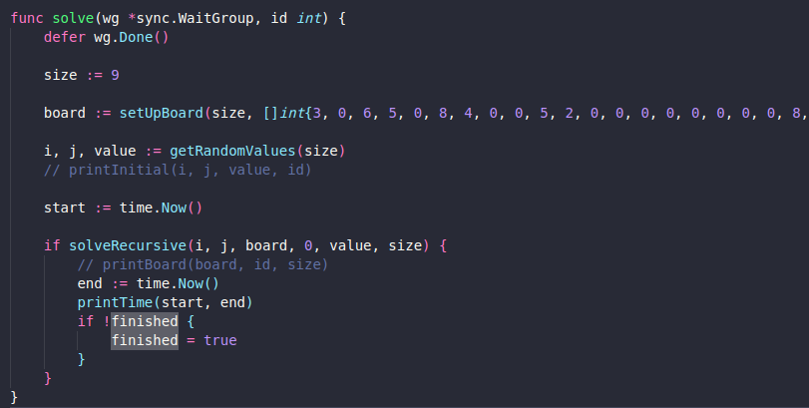
Implementação - Solucionador

Slide 4
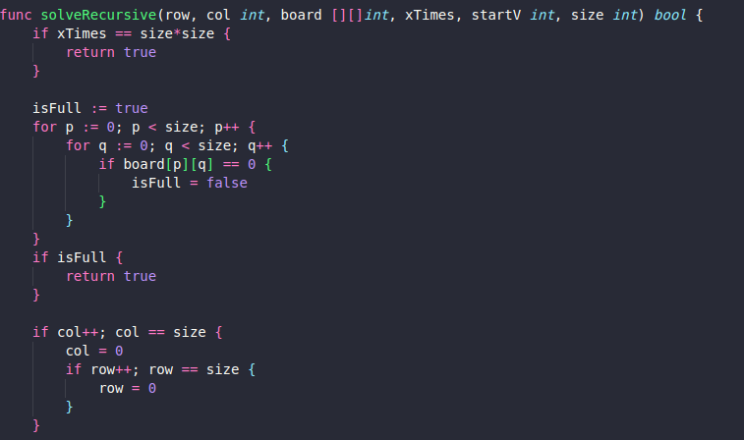
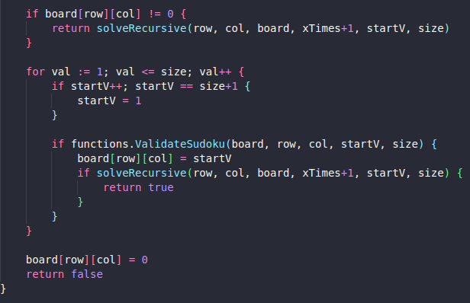
Implementação - Solucionador recursivo

Slide 5
Análise de Desempenho - Sistema
Especificações do Sistema:
Processador: Intel(R) Core (TM) i7-1165G7 @ 2.80GHz, 4 núcleos, 8 processadores lógicos
Memória: 16GB
Sistema operacional: Linux Mint 21.1
Linguagem de programação: Go (Versão 1.21.1)
Interfaces de rede: Ligadas
Fonte de alimentação: Rede elétrica

Slide 6
Análise de Desempenho - Sistema
Serviços do sistema:
Browser (Google Chrome)
Discord (com transmissão ao vivo)
Editor de texto (VSCode)

Slide 7
Análise de Desempenho - Métrica
A métrica utilizada é o tempo de duração da thread mais eficiente para a solução do algoritmo. No caso da execução single thread, a única thread existente, em um caso de multi thread, a que solucionar mais rápido.

Slide 8
Escolher a técnica de avaliação
A técnica de avaliação consiste na medição do tempo médio gasto na resolução de três sudokus diferentes mil vezes cada um, utilizando uma thread, duas threads e cinco threads. Analisando o tempo médios de resolução dos sudokus para cada um dos três casos, é possível comparar o desempenho para cada um dos cenários.

Slide 9
Análise de Desempenho - Parâmetros
Foram testadas 3 abordagens:
1 thread
2 threads
5 threads

Slide 10
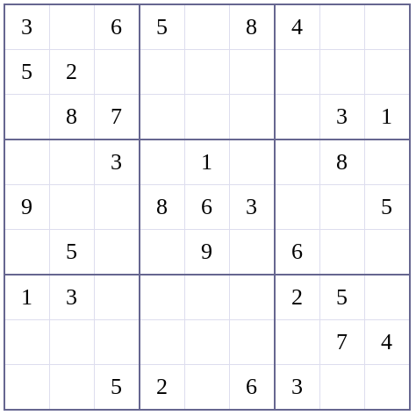
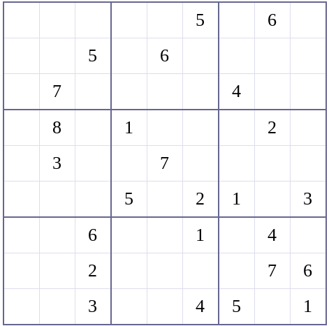
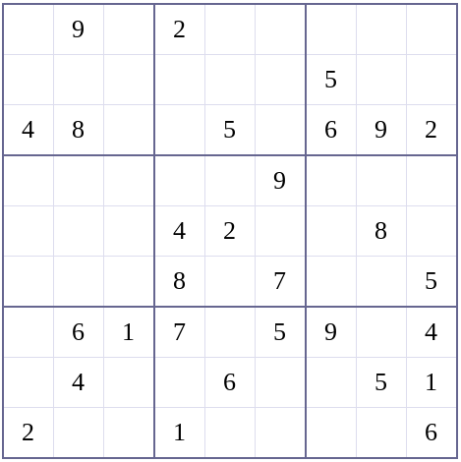
Análise de Desempenho - Carga

Slide 11
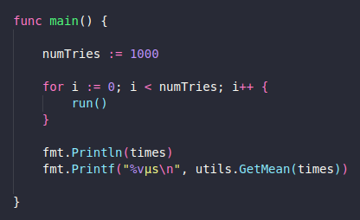
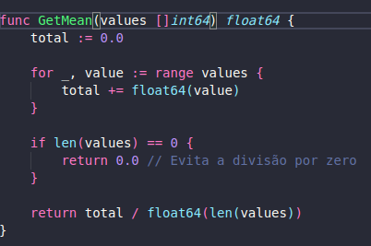
Análise de Desempenho - Projeto do experimento

Slide 12
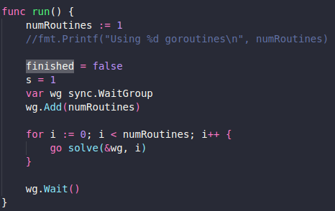
Análise de Desempenho - Projeto do experimento

Slide 13
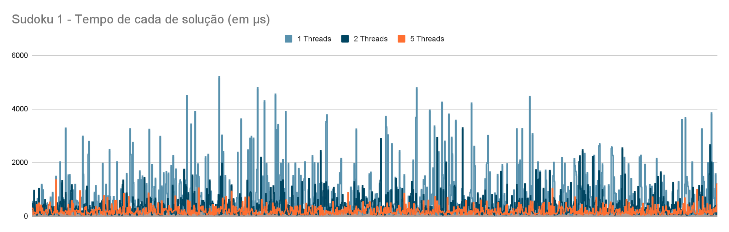
Análise de Desempenho

Slide 14
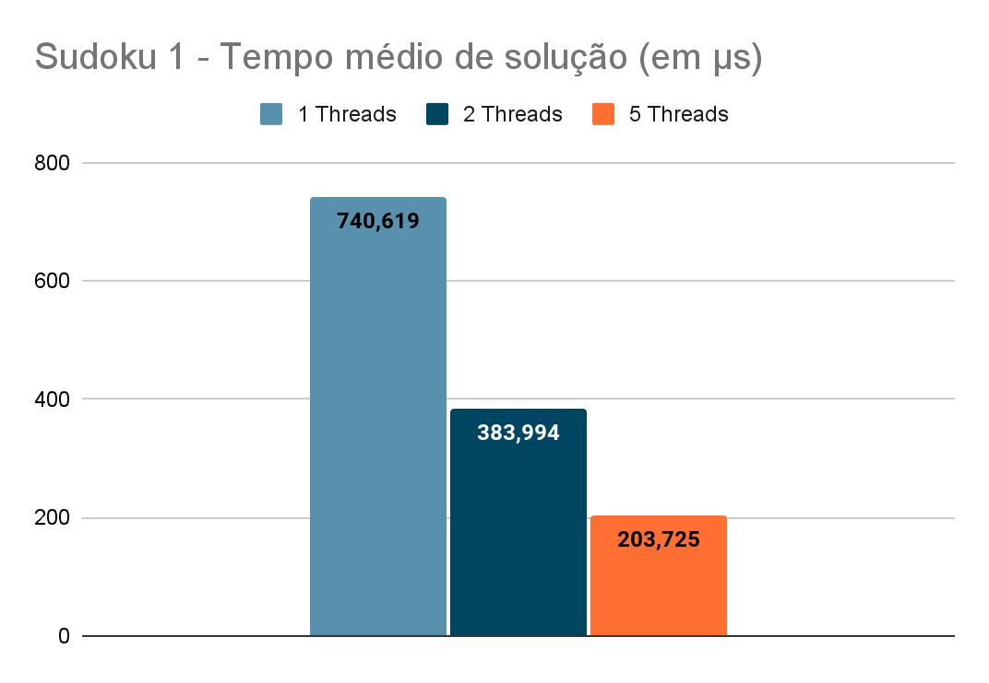
Análise de Desempenho

Slide 15
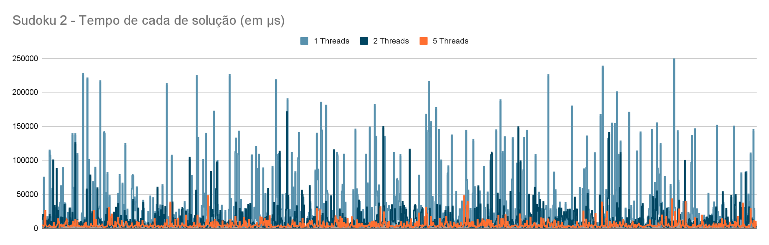
Análise de Desempenho

Slide 16
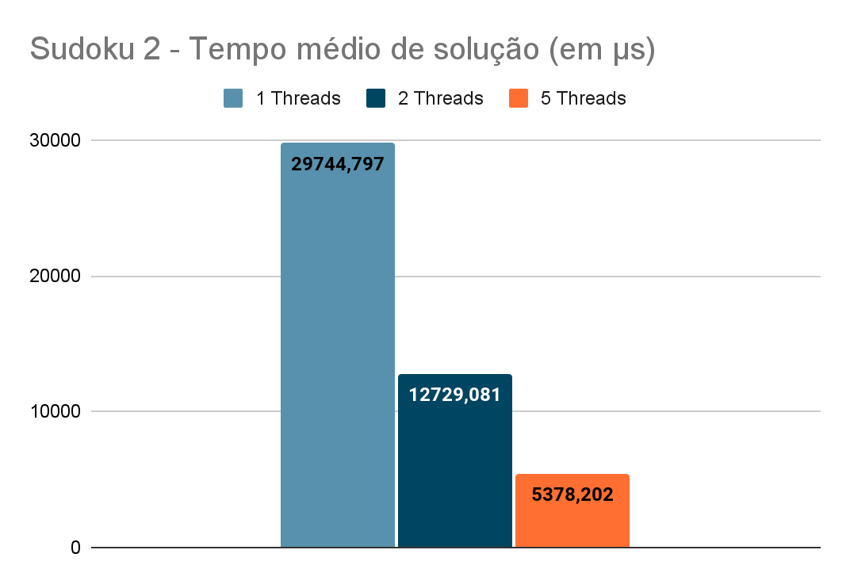
Análise de Desempenho

Slide 17
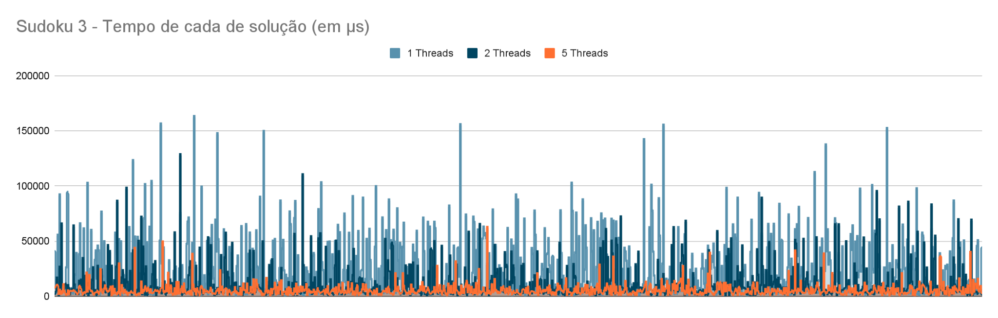
Análise de Desempenho

Slide 18
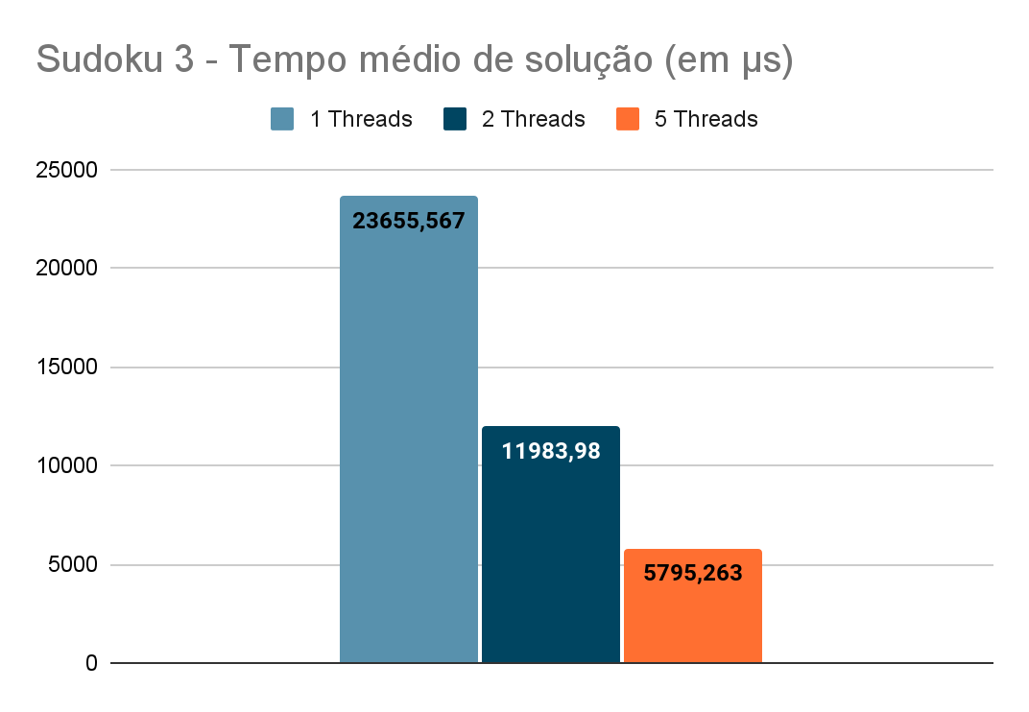
Análise de Desempenho

Slide 19
Resultados
É possível observar que o aumento no número de threads utilizadas na resolução do sudoku gera um ganho significativo de desempenho resultando num tempo médio de solução até seis vezes menor ao utilizar cinco threads na solução em comparação com a utilização de uma única thread, logo pode-se afirmar que o uso de múltiplas thread com o intuito que agilizar o processo de resolução de um tabuleiro de sudoku foi bem sucedido.

